Slide 1
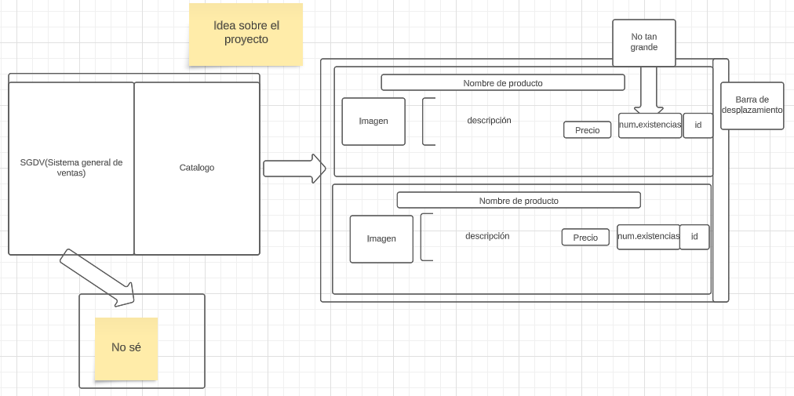
Idea inicial
Número2:
Número1:
Número3:

Slide 2
Explicación del diagrama
Número1: «SGDV» y «Catalogo» llenan la pantalla, pero para que se vea que están dentro de otro panel se hizo un poco más pequeño (ocupan la mitad cada uno). Al hacer clic sobre estos, se abrirá un nuevo panel, el «Número2» o el «Número3» según sea el caso.
Número2: El catalogo: el «num.existencias» no tiene que ser tan grande pues el real solo mostrara el número, y lo del extremo izquierdo es una «barra de desplazamiento», el tamaño de los cuadros y posición de estos puede variar, solo es un ejemplo.
Número3: No sé.

Slide 3
Es mi propuesta para el diseño del proyecto, no olviden mejorarla y completarla.

Slide 4
Comparto el link donde hice la imagen de la diapositiva número uno:
https://lucid.app/lucidchart/cb04b068-269c-43e0-b4ea-9d97b0b44fc7/edit?viewport_loc=135%2C479%2C1821%2C696%2C0_0&invitationId=inv_3c6dcfb0-2391-4c25-ba8c-066357bdaa59
Importante: https://youtu.be/dQw4w9WgXcQ?si=tqm0zhnfUMJdwxP7
Por cierto, lo subir al gitHub en la carpeta «GuiasDelProyecto».

